Slide 1


Slide 2
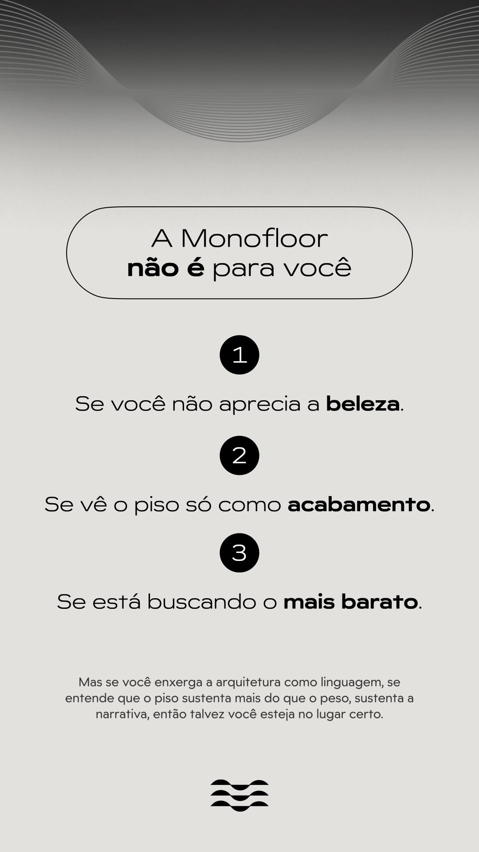

Slide 3
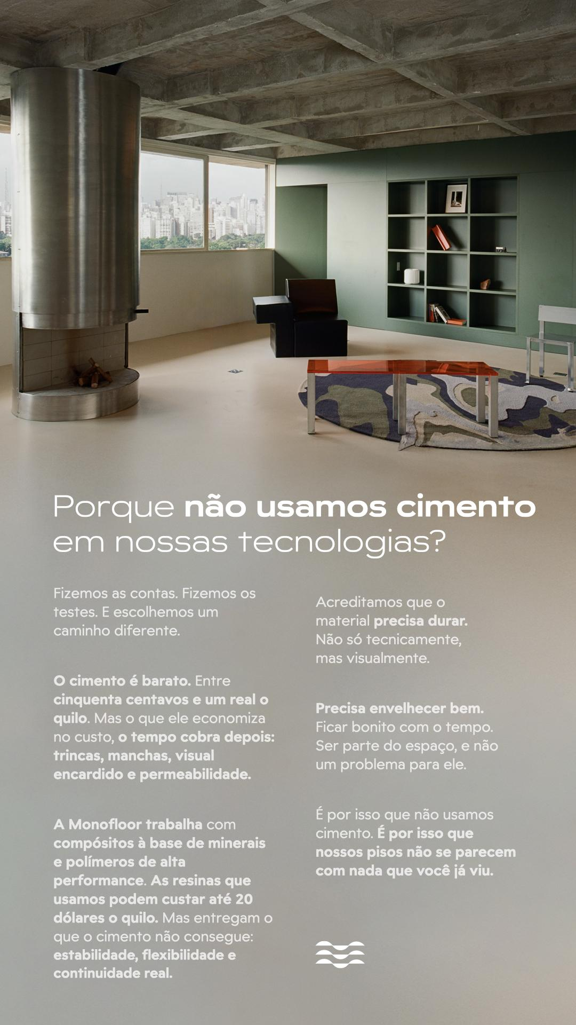

Slide 4


Slide 5


Slide 6


Slide 7


Slide 8


Slide 9


Slide 10
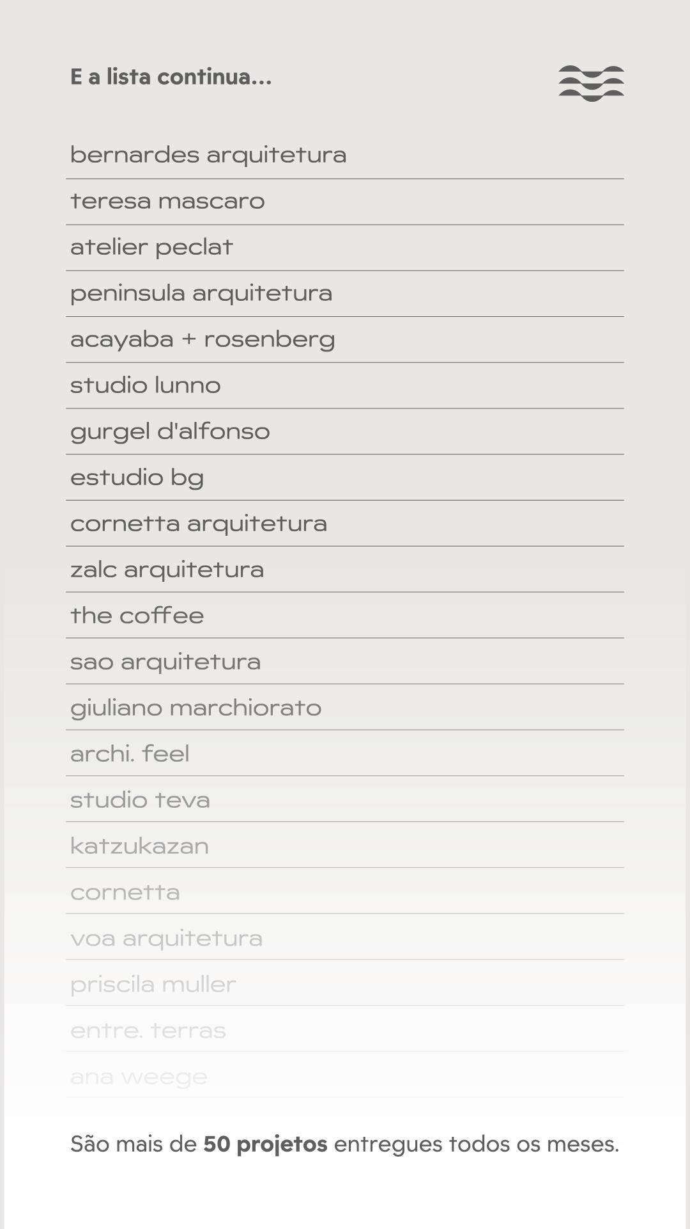

Slide 11


Slide 12


Slide 13


Slide 14
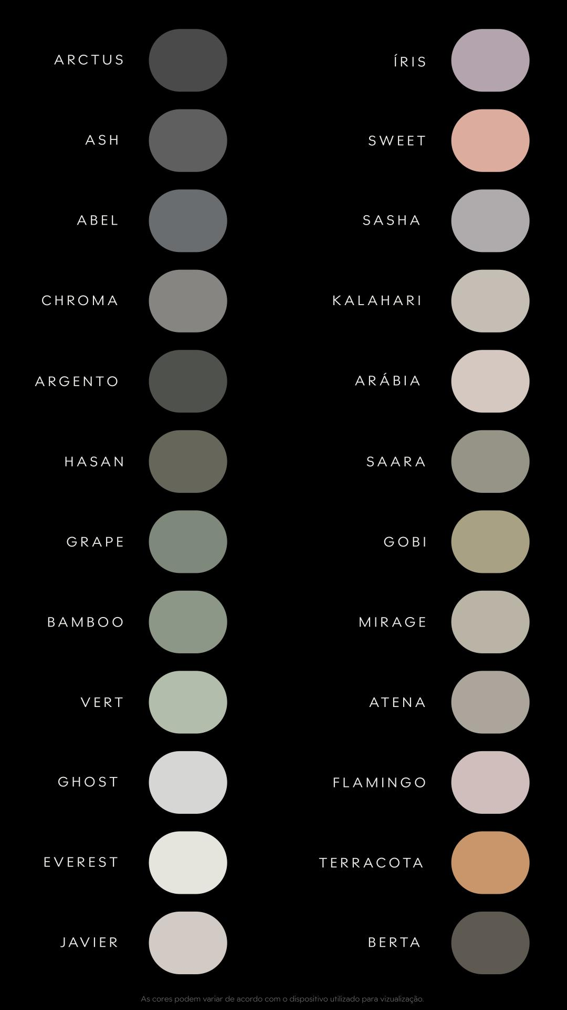

Slide 15


Slide 16
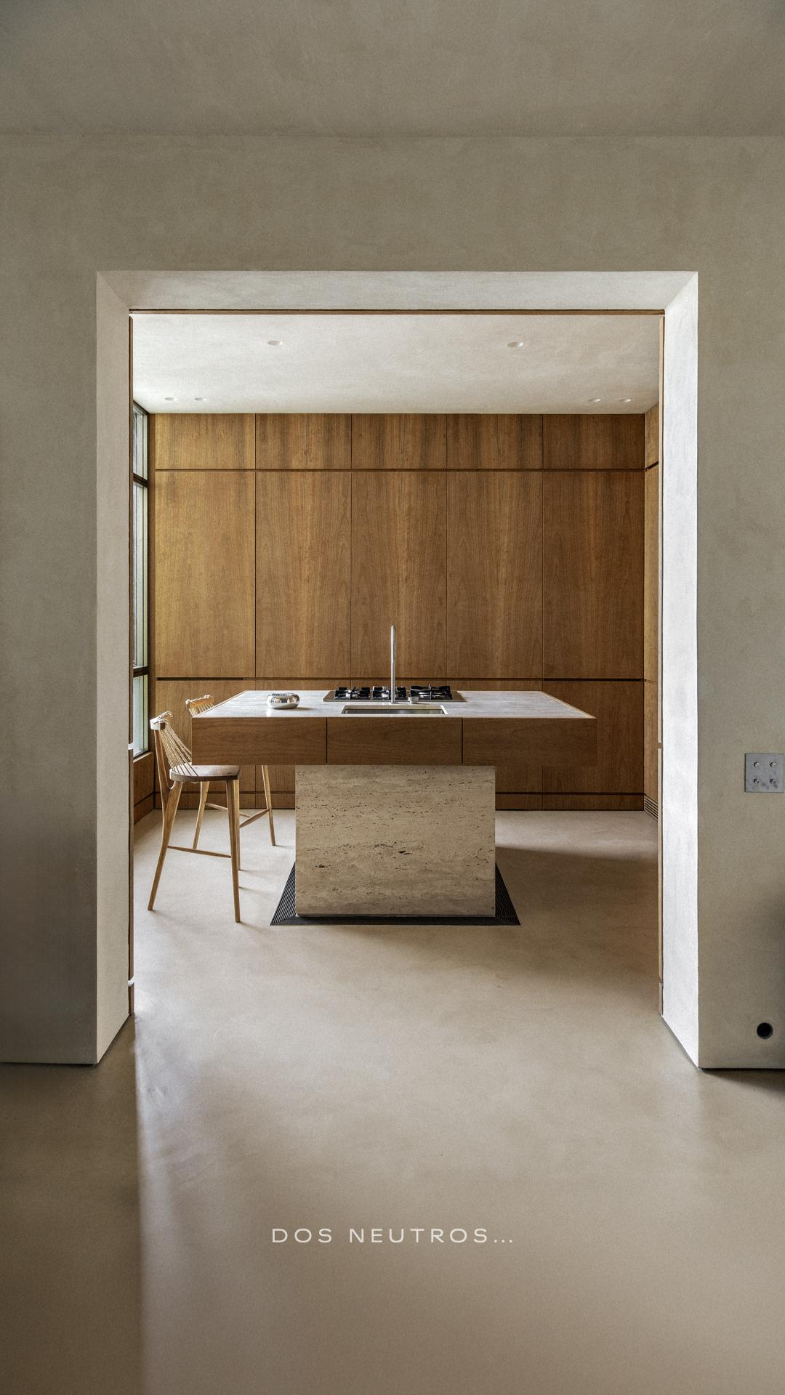

Slide 17
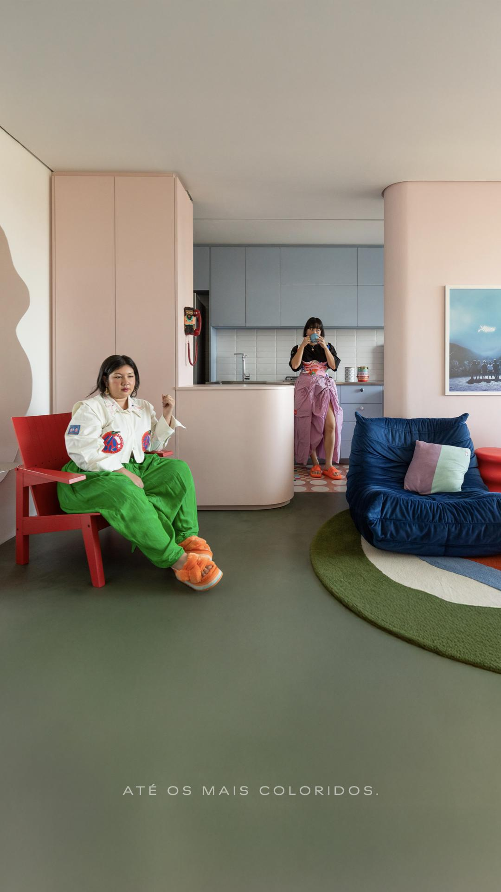

Slide 18
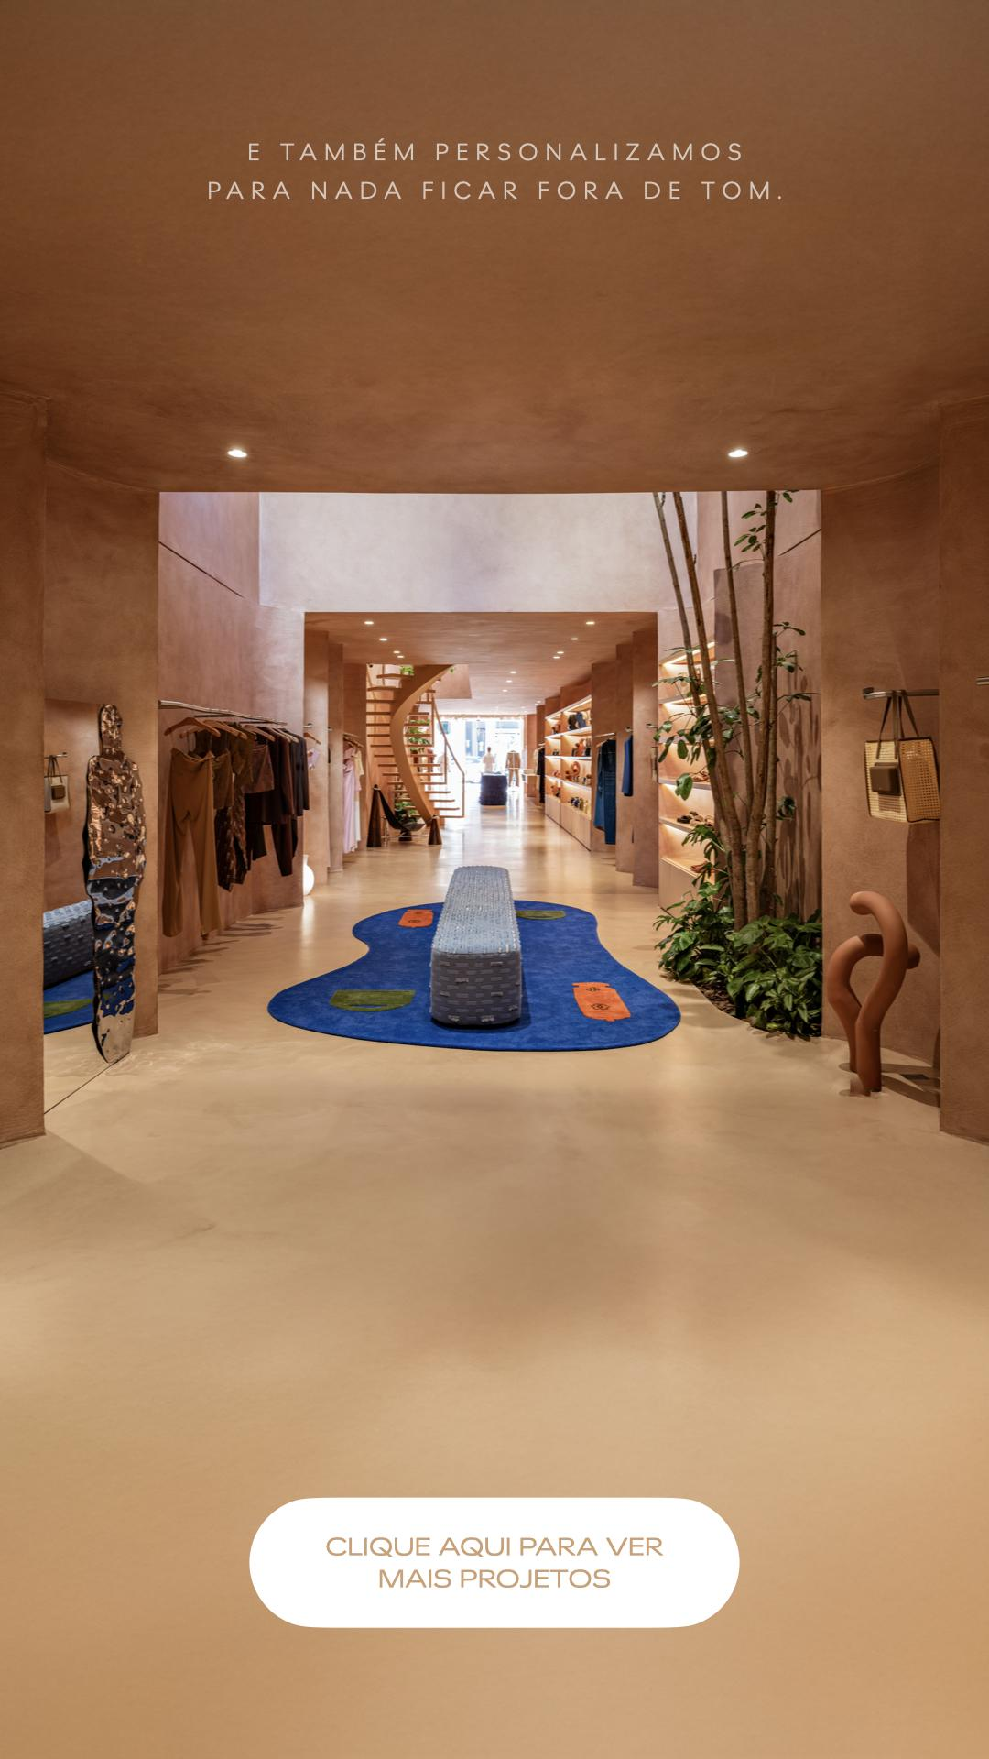

Slide 19
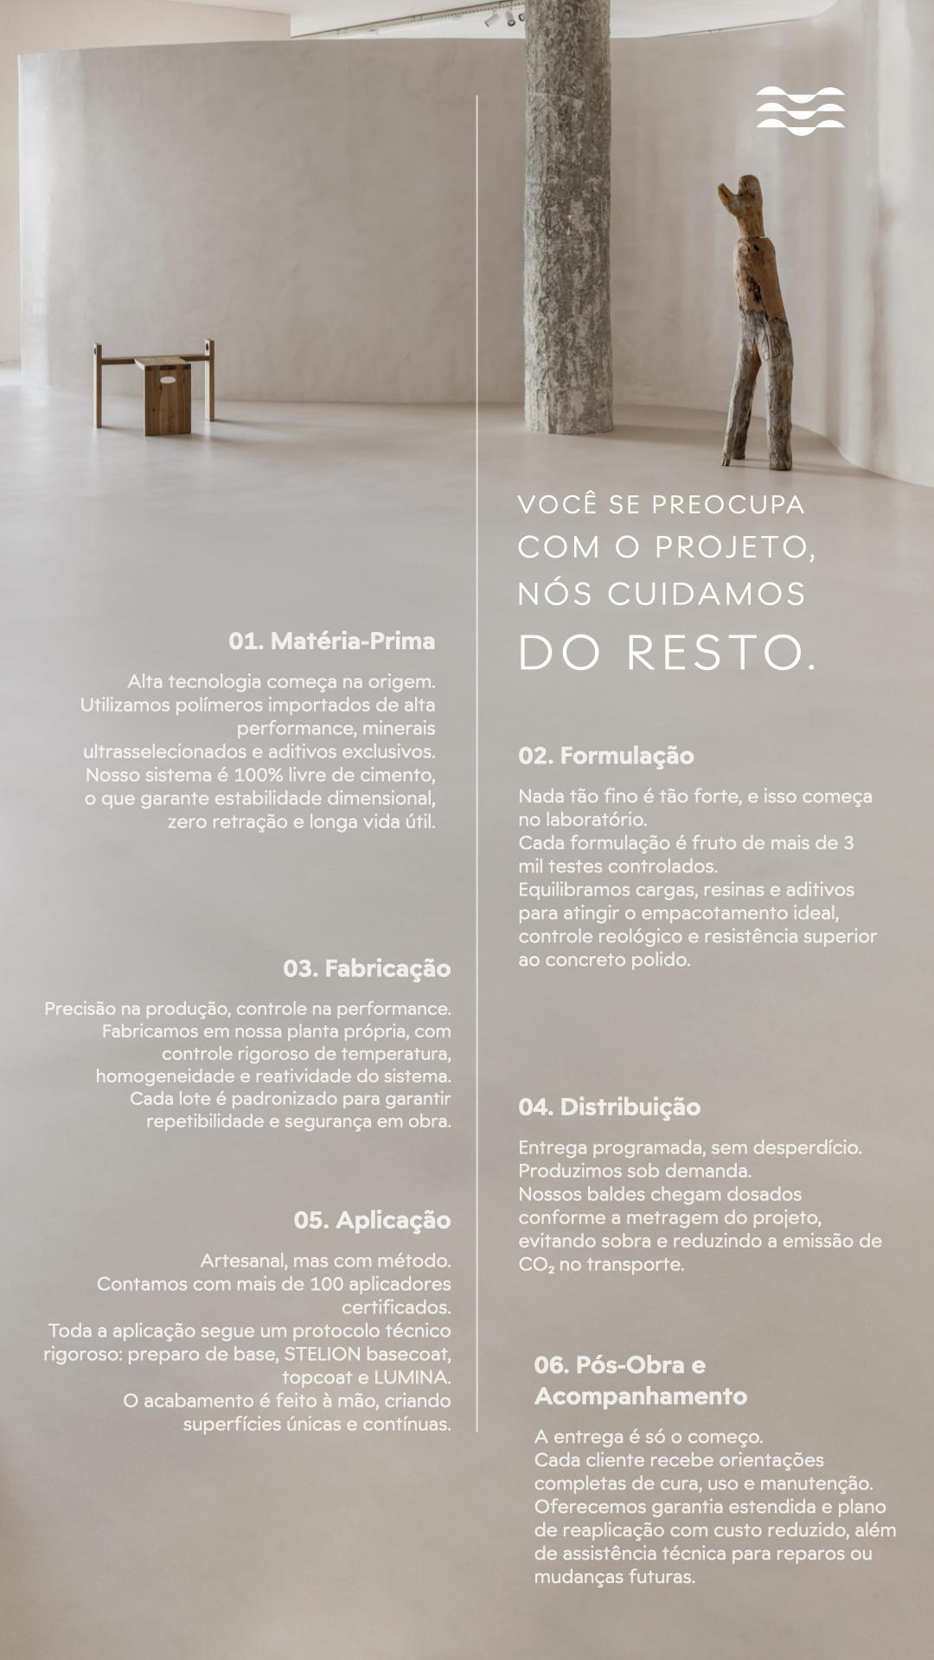

Slide 20


Slide 21


Slide 22
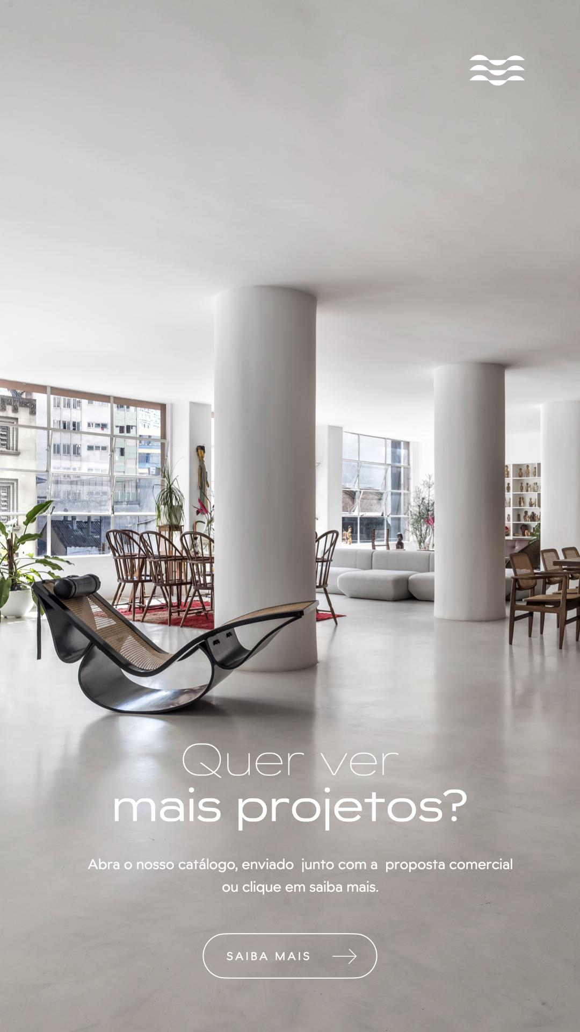

Slide 23
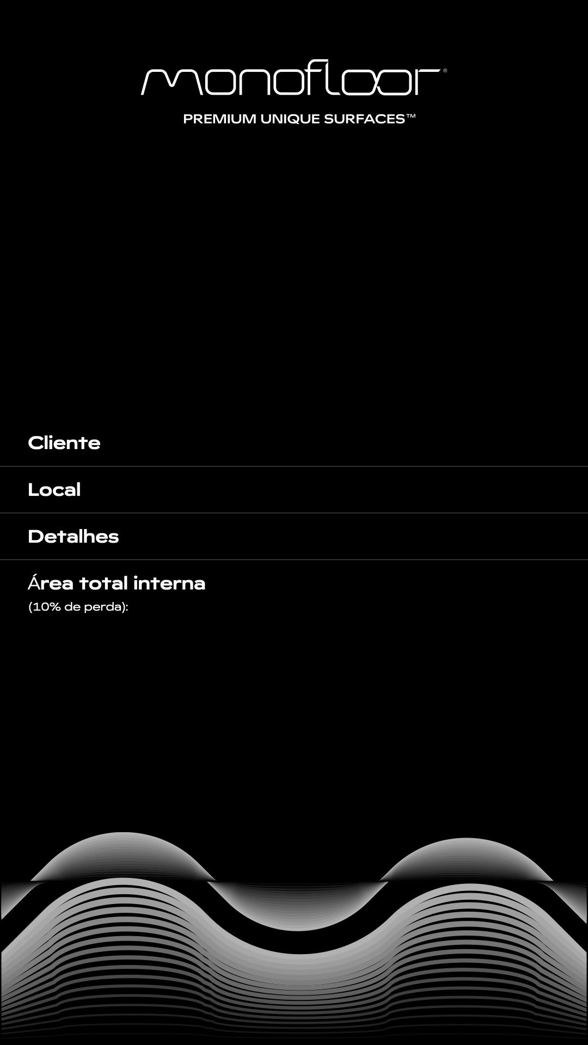
noclien
locprop
detprop
aretoti

Slide 24


Slide 25


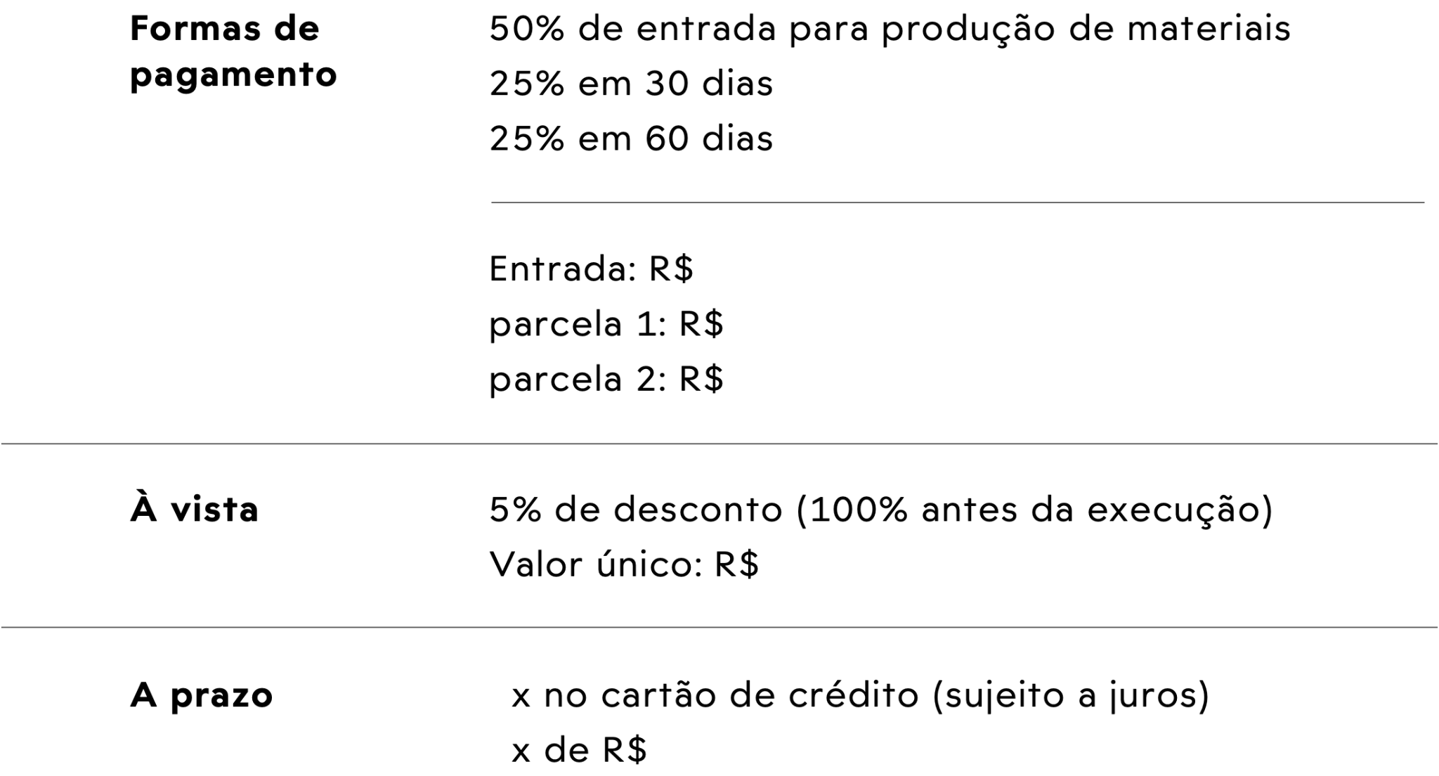
Sistema | Área (m2) | Materiais | Instalação | Impostos | Total/m2 | Total Geral | Garantia
 | areste | R$ matste | R$ insste | R$ impste | totste | R$ totgeste | Vitalícia
 | areli | R$ matli | R$ instli | R$ impli | totli | R$ totgeli | 3 anos
Subtotal | tottot | R$ totmat | R$ totinst | R$ totimp | totare | R$ totget | —-
entr1
parc1
parc2
avist
@1
@1
totcard

